Slide 1
INFORMATICA
MATTEO CRISTANI

Slide 2
INDICE
CICLO DELLE LEZIONI
LEZ. 1 INTRODUZIONE AL CORSO | LEZ. 2 I CALCOLATORI ELETTRONICI | LEZ. 3 ELEMENTI DI TEORIA DELL’ INFORMAZIONE | LEZ. 4 MISURE DELLA INFORMAZIONE | LEZ. 5 CALCOLO BINARIO: CONVERSIONI DI BASE
LEZ. 6 CALCOLO BINARIO: OPERAZIONI IN BASE 2 | LEZ. 7 ESERCITAZIONE DI CALCOLO BINARIO | LEZ. 8 ESERCITAZIONE DI CALCOLO BINARIO | LEZ. 9 PORTE LOGICHE | LEZ. 10 PROGETTO DI CIRCUITI DIGITALI
LEZ. 11 INTRODUZIONE AGLI ALGORITMI | LEZ. 12 PRODUTTIVITA’ INDIVIDUALE | LEZ. 13 IL WEB | LEZ. 14 RICERCA DI DOCUMENTI | LEZ. 15 USO DEI MOTORI DI RICERCA
LEZ. 16 SICUREZZA INFORMATICA | LEZ. 17 ELEMENTI DI CRITTOGRAFIA | LEZ. 18 ESERCITAZIONE DI CRITTOGRAFIA | LEZ. 19 ESERCITAZIONE GENERALE | LEZ. 20 SOMMARIO DEL CORSO

Slide 3
AGENDA
INFORMATION RETRIEVAL
INDICIZZAZIONE DI DOCUMENTI
IL WEB E I DOCUMENTI

Slide 4
INFORMATION RETRIEVAL
L’Information Retrieval (IR) si occupa della rappresentazione, memorizzazione e organizzazione dell’informazione, al fine di rendere agevole all’utente il soddisfacimento dei propri bisogni informativi.
Data una collezione di documenti e un bisogno informativo dell’utente, lo scopo di un sistema di IR è di trovare informazioni che potrebbero essere utili, o rilevanti, per l’utente.

Slide 5
BISOGNI INFORMATIVI
Il settore dell’Information Retrieval è stato studiato fin dagli anni `70.
Negli anni `90, l’esplosione del Web ha moltiplicato l’interesse per IR.
Il Web infatti non è altro che un’enorme collezione di documenti, sui quali gli utenti vogliono fare ricerche informazionali.
Il problema principale è che non è semplice caratterizzare esattamente i bisogni informativi dell’utente.

Slide 6
ESEMPIO
Trova tutti i documenti che contengono informazioni sulle squadre di calcio partecipanti a campionati di prima divisione e che:
  Provengono da organismi calcistici ufficiali;
  Contengono informazioni sui risultati raggiunti nei tornei nazionali negli ultimi tre anni;
  Forniscono l’indirizzo e-mail o il numero di telefono della società.

Slide 7
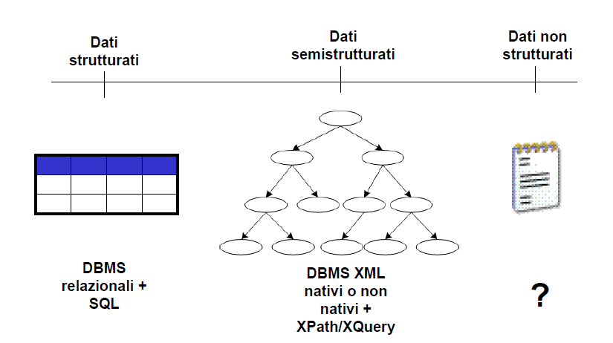
DATI STRUTTURATI E NON

Slide 8
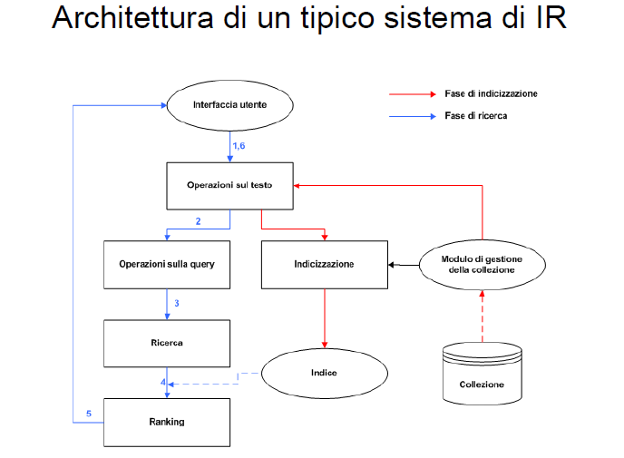
ARCHITETTURA DI UN SISTEMA DI IR

Slide 9
INDICIZZAZIONE
I sistemi di IR non operano sui documenti originali, ma su una vista logica degli stessi.
  Tradizionalmente i documenti di una collezione vengono rappresentati tramite un insieme di keyword.
  La capacità di memorizzazione dei moderni elaboratori permette di rappresentare un documento tramite l’intero insieme delle parole in esso contenute; si parla allora di vista logica full text.
  Per collezioni molto grandi tale tecnica può essere inutilizzabile; si utilizzano allora tecniche di modifica del testo per ridurre la dimensione della vista logica, che diventa un insieme di index term

Slide 10
TECNICHE DI ELABORAZIONE
Il numero di termini indicizzati viene ridotto utilizzando una serie di tecniche, tra cui:
  Eliminazione delle stopword: articoli, congiunzioni ecc.;
  De-hyphenation: divisione in più parole di parole contenenti un trattino;
  Stemming: riduzione delle parole alla loro radice grammaticale;
  Thesauri: gestione dei sinonimi.

Slide 11
MODELLI DI RICERCA DI TESTO
MODELLO BOOLEANO
MODELLO VETTORIALE

Slide 12
MODELLO BOOLEANO
Il modello booleano è il modello più semplice; si basa sulla teoria degli insiemi e l’algebra booleana.
Storicamente, è stato il primo ed il più utilizzato per decenni.
I documenti vengono rappresentate come insiemi di termini.
Le query vengono specificate come espressioni booleane, cioè come un elenco di termini connessi dagli operatori booleani AND, OR e NOT.
La strategia di ricerca è basata su un criterio di decisione binario, senza alcuna nozione di grado di rilevanza: un documento viene considerato rilevante o non rilevante.

Slide 13
MODELLO VETTORIALE
Il modello vettoriale è giustificato dall’osservazione che assegnare un giudizio binario ai documenti (1=rilevante, 0=non rilevante) è troppo limitativo.
Nel modello vettoriale ad ogni termine nei documenti o nelle query viene assegnato un peso (un numero reale).
I documenti e le query vengono quindi rappresentati come vettori in uno spazio n-dimensionale (n = numero di termini indicizzati).
La ricerca viene svolta calcolando il grado di similarità tra il vettore che rappresenta la query e i vettori che rappresentano ogni singolo documento: i documenti con più alto grado di similarità con la query hanno più probabilità di essere rilevanti per l’utente.

Slide 14
CARATTERISTICHE DEL WEB
Come detto, l’Information Retrieval è nata per gestire collezioni statiche e ben conosciute: testi di legge, enciclopedie ecc.
Quando la collezione di riferimento diventa il Web, le cose cambiano completamente:
  La collezione è dinamica, molto variabile nel tempo;
  Le dimensioni sono enormi;
  I documenti non sono sempre disponibili;
  Le query degli utenti sono ancora più imprecise e vaghe.

Slide 15
LA RICERCA DI DOCUMENTI GIURIDICI
http://www.italgiure.giustizia.it/

